Slide 1
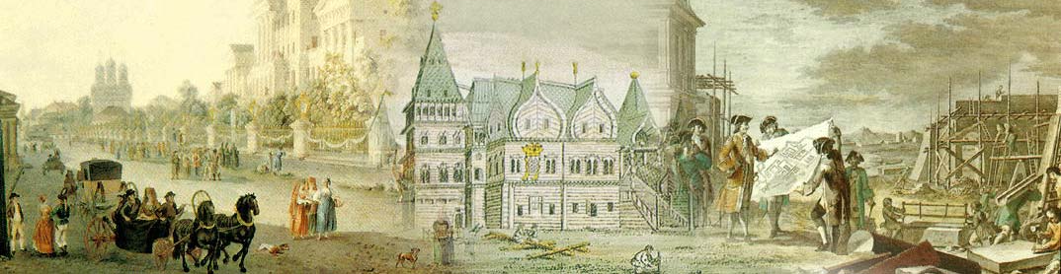
Русская литература 16-18 веков

Slide 2
Русская литература 16-18 веков
План:
История развития России
в период с 16 по 18 век
Территориальные приобретения
Эпохи правления царей
Основные реформы
События культурной жизни
Восстания, бунты
2. Литература 16 века.
Степная книга
Четьи – Минеи
Домострой
3. Литература 17 века.
Житие протопопа Аввакума
4. Литература 18 века.
классицизм (М.В. Ломоносов, Д.И. Фонвизин)
сентиментализм (Г.Р. Державин).

Slide 3
Новые слова
Стрелец
Старообрядчество
Анафема (предать анафеме)
Столица
Домострой
Классицизм
Ода
Элегия
Казаки (казачество)
Книгопечатание
Энциклопедия
Энциклопедист
Просвещение
Басня
Комедия
Абсолютизм
Монархия
Сентиментализм
Послание
Романс

Slide 4
История развития России в период с XVI по XVIII век
В конце 15-начале 16 века завершилось образование Российского государства, которое развивалось вместе с мировой цивилизацией. Происходил процесс освоения новых территорий Сибири, Поволжья, просторов вдоль рек Днепр, Дон, Средней и Нижней Волге (смотрим видео).
В самом начале XVIII века в России было всего 20 городов, в то время как к концу века их число уже достигло более 200. В XVIII веке Россия переживала период преобразований, который охватывал многие сферы жизни страны.

Slide 5
История развития России в период с XVI по XVIII век
На южных окраинах России во второй половине 16 века начали появляться казаки (из беглых крестьян).
Казачество зародилось в 14 веке на степных незаселенных просторах между Московской Русью, Литвой, Польшей и татарскими ханствами. Его формирование, начавшееся после распада Золотой Орды, проходило в постоянной борьбе с многочисленными врагами вдали от развитых культурных центров. О первых страницах казачьей истории не сохранилось достоверных письменных источников.

Slide 6
История развития России в период с XVI по XVIII век
Под казачеством в России прежде всего понимается казачество, появившееся на Дону, Кубани, Нижнем Поволжье и Урале. Первое официальное упоминание в российских источниках о «казаках» относится к XVI веку: в частности, в грамоте ногайского князя Юсуфа русскому царю Ивану Грозному.
Название «казаки» появилось из монгольского языка, где «ко» — броня, защита; «зах» — граница; таким образом, «козак» — защитник границы.

Slide 7

Церковные Реформы в период с XVI по XVIII века
1589 - Официальное появление патриаршества в России.
Русская православная церковь с центром в Москве становится официально самостоятельной и независимой от Константинопольского патриархата.
1653–1655 гг. — реформы патриарха Никона, начало старообрядческого раскола в Русской православной церкви
1721 - Отмена Петром I патриаршества, образование Святейшего Синода русской православной церкви. Синодальный период Русской православной церкви продлится до 1917 года.

Slide 8
История развития России в период с XVI по XVIII век
Выдающимся событием в истории России 16 века было появление русского книгопечатания (в 1564 г.). На духовную жизнь общества большое влияние оказывала церковь. В живописи образцом было творчество Андрея Рублева.

Slide 9
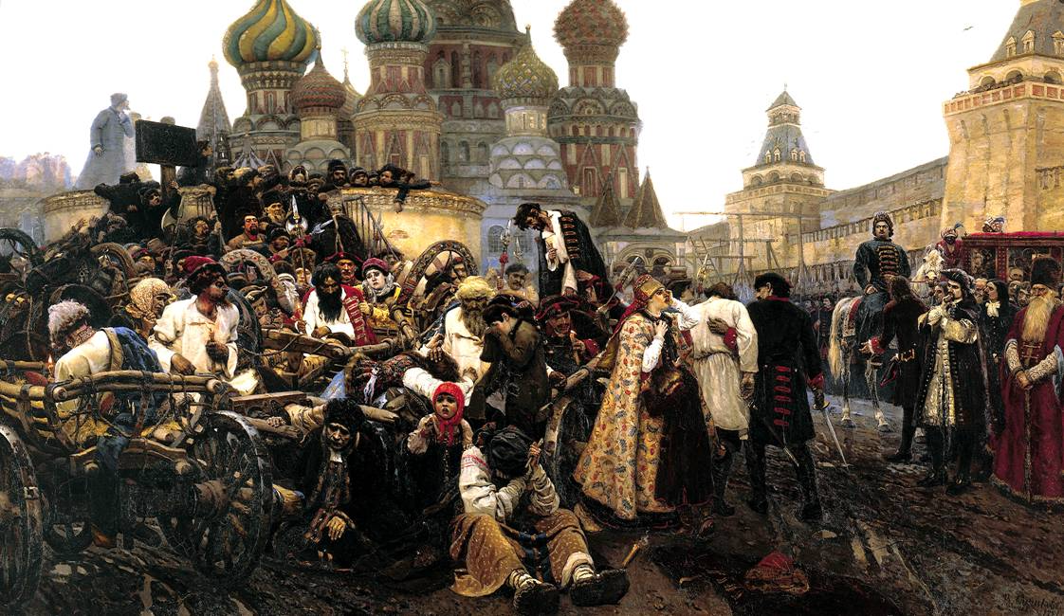
Конец династии Рюриковичей
16 век в истории России – это окончание правления династии Рюриковичей. Один из ярких представителей династии Иван IV, прозванный Грозным.

Slide 10
Эпоха правления Романовых
17 век в истории России – это начало эпохи правления династии Романовых.
В 17 веке Россия получила большие территориальные приобретения.

Slide 11
18 век – эпоха Петра I и дворцовых переворотов
Правление Петра I в начале века заложило основы огромной исторической эпохи. Петровские реформы положили начало ускоренному экономическому и территориальному росту России, расцвету научного и литературного творчества. Открытие в 1755 году первого университета в Москве при самом непосредственном участии М.В. Ломоносова.

Slide 12
Основание Санкт-Петербурга
В 1703 году был основан город Санкт-Петербург. Его возведение начинается со строительства Петропавловской крепости

Slide 13
Перенос столицы из Москвы в Санкт-Петербург
19 мая 1712 года Петр I перенес столицу России из Москвы в Санкт-Петербург.
В 1728 году столица вновь была возвращена в Москву.
В 1732 году Санкт-Петербург повторно приобретает статус столицы и несет его до 1918 года.

Slide 14
Степан Разин
В середине 17 века в России начался рост крестьянских волнений.
Степан Тимофеевич Разин – донской казак. В 1670-1671 году под его предводительством произошло народное восстание, которое было названо Крестьянской войной.
В фольклоре Стенька Разин — герой и бунтарь, «благородный разбойник». Стенька Разин смог объединить в себе два образа: вождя народа, противника царя, и успешного («удалого») казачьего атамана. О Степане Разине было сочинено много народных песен.

Slide 15
Емельян Пугачев
В середине 18 века в России вновь начался рост крестьянских волнений.
Большую роль в этом играли яицкие казаки (казаки, которые жили на реке Яик). Восстание было столь большим, что его назвали Крестьянской Войной. Лидером восставших был Емельян Пугачев, который называл себя Петром III.
Казаки были недовольны политикой Екатерины Второй, в частности, ограничением свобод. Восстание продолжалось с 1773 по 1775 год.
Этот эпизод истории России красочно описал А.С. Пушкин в повести «Капитанская дочка».

Slide 16
РУССКАЯ Литература XVI века
В русской литературе 16 по 18 века летописание продолжало оставаться самым распространенным её жанром.
Летописцы не только фиксировали факты происходящих событий, но и обосновывали события, давали характеристику историческим личностям.
В русской литературе 16 века появилась «Степная книга» (1563 г.). В ней содержались портреты – описания великих князей и митрополитов от Владимира до Ивана IV, книга утверждала нерушимость союза церкви и государства.

Slide 17
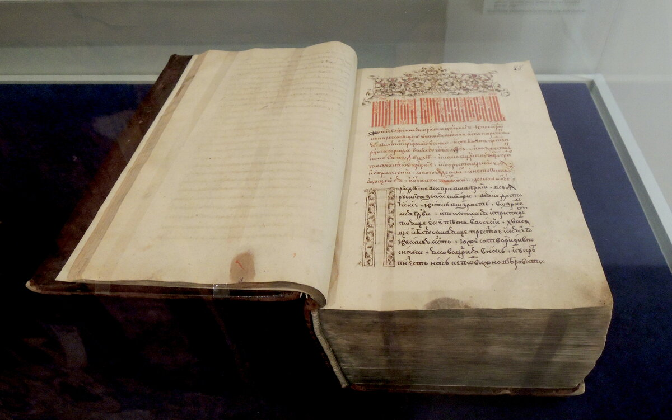
Степная книга
(Книга степенная царского родословия)

Slide 18
Степная книга
Степная книга (“Книга степенная царского родословия”), официальный исторический документ, созданный в 1563 г. В книге излагается история Руси от Рюрика до Ивана Грозного, привлекается множество исторических источников.
Все князья наделяются качествами идеальных мудрых правителей, отважных воинов и благочестивых христиан.
Подчеркивается необходимость укрепления Церкви, умножения ее богатств, почитания ее святынь.

Slide 19
«Четьи – Минеи»
Были в русской литературе 16 века произведения, которые затрагивали проблемы морали: «Житие митрополита Филарета», «Четьи – Минеи».
«Четьи – Минеи» - 12-ти томное собрание жития святых и других религиозных текстов, т.е предназначены для чтения, а не для богослужения. Повествования излагаются по порядку месяцев и дней каждого месяца, откуда и название их «минеи» (греч. μηνιαίος «месячный, одномесячный, длящийся месяц»).

Slide 20


Slide 21


Slide 22
«Домострой»
Настольной книгой русской литературы 16 века стал «Домострой». «Домострой» охватывал буквально все стороны человеческой жизни, от нравственных норм, рекомендаций по воспитанию детей и отношениям в семье, до кулинарных рецептов.
«Домострой» являлся своеобразным сводом правил и норм поведения, служивший настольной книгой для русского общества долгое время. Это анонимный памятник русской литературы XVI века, являющийся сборником правил, советов и наставлений по всем направлениям жизни человека и семьи (общественные, семейные, хозяйственные и религиозные вопросы).
Написан живым языком, с частым использованием пословиц и поговорок.

Slide 23
«Домострой»
«Домострой» состоит из 64 глав, сгруппированных по следующим основным направлениям:
о строении духовном (Как веровати);
о строении мирском (Как царя чтити);
об организации семьи (Как жить с женами и с детьми и с домочадцами);
об управлении семейным хозяйством (О строении домовном);
кулинарная группа;
послание и наказание от отца к сыну.

Slide 24
РУССКАЯ ЛИТЕРАТУРА XVII ВЕКА
17 век был последним веком летописания на Руси. Главную роль в литературе 17 века занимали произведения исторической тематики. Особенностью книг исторической тематики эпохи 17 века была яркая публицистичность.
В литературе 17 века активно зарождаются новые жанры в русской литературе. Появляются сатирические повести и книжная поэзия. Впоследствии эти жанры заняли особое место в русской литературе.

Slide 25
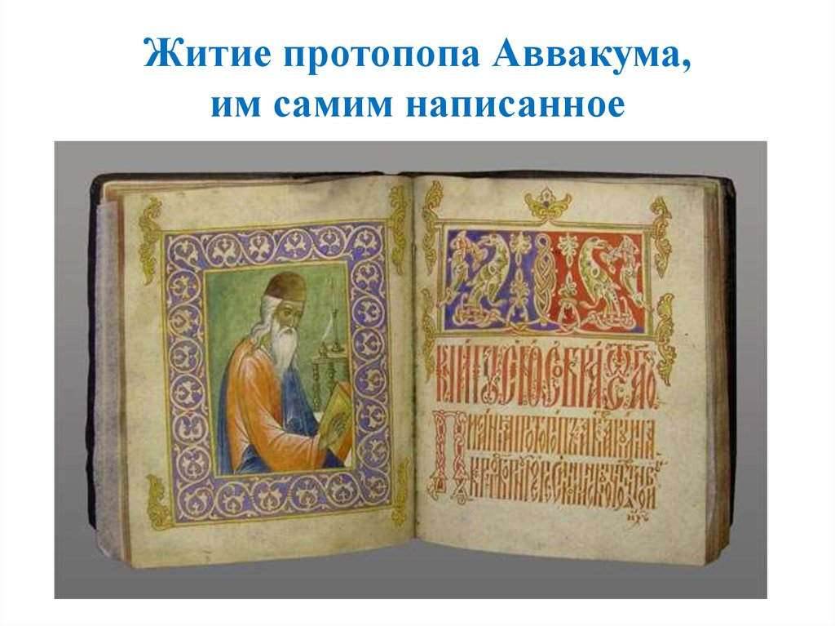

Slide 26
«Житие протопопа Аввакума, им самим написанное»
Это уникальный памятник русской литературы XVII века. У «жития» есть главное отличие от других произведений того времени — грубый язык, нарочитая простота.
В произведении не отражены литературные каноны и нормы. Его автор Аввакум Петров писал: «Занеже люблю свой русский природный язык, виршами философскими не обыкл речи красить».
Аввакум положил начало автобиографии.

Slide 27
«Житие протопопа Аввакума, им самим написанное»
Житие протопопа Аввакума - это первое в отечественной литературе автобиографическое сочинение. Обычно жития пишутся после смерти святых подвижников на основании легенд и воспоминаний участников событий. Здесь же скорее воспоминания о своей жизни. Известно более восьмидесяти литературных и публицистических сочинений протопопа.

Slide 28
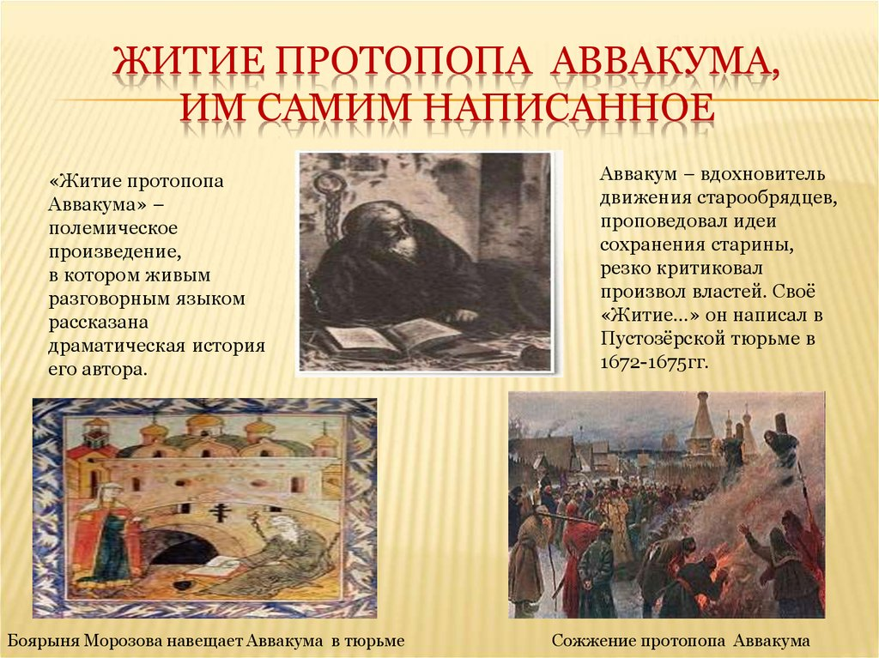

Slide 29
Русская литература XVIII века
В 18 веке в русском обществе произошло большое количество преобразований.
Сфера образования в России подверглась реформам, появилась светская школа. Эти школы давали начальные и практические знания.
Была предпринята попытка создания государственной системы образования.

Slide 30
Классицизм
В русской литературе 18 века начинает складываться первое самостоятельное направление – классицизм. Классицизм развился на основе образцов античной литературы и искусства эпохи Возрождения.
В литературе главным героем становится просвещенный монарх или идеальный гражданин, который разделяет идеи Петра.
Идеалы классицизма - стройный порядок и гармония; воля, чувство общественного долга, патриотизм, превосходство государственного над личным, разума - над чувствами, порядка - над хаосом, цивилизации - над природой.

Slide 31
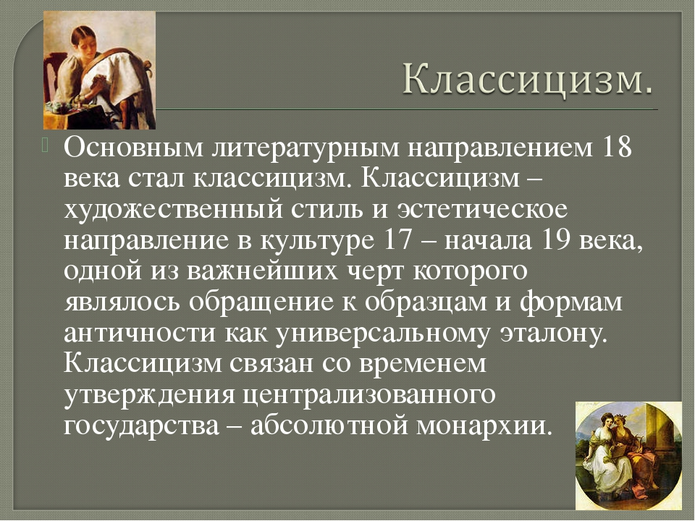

Slide 32
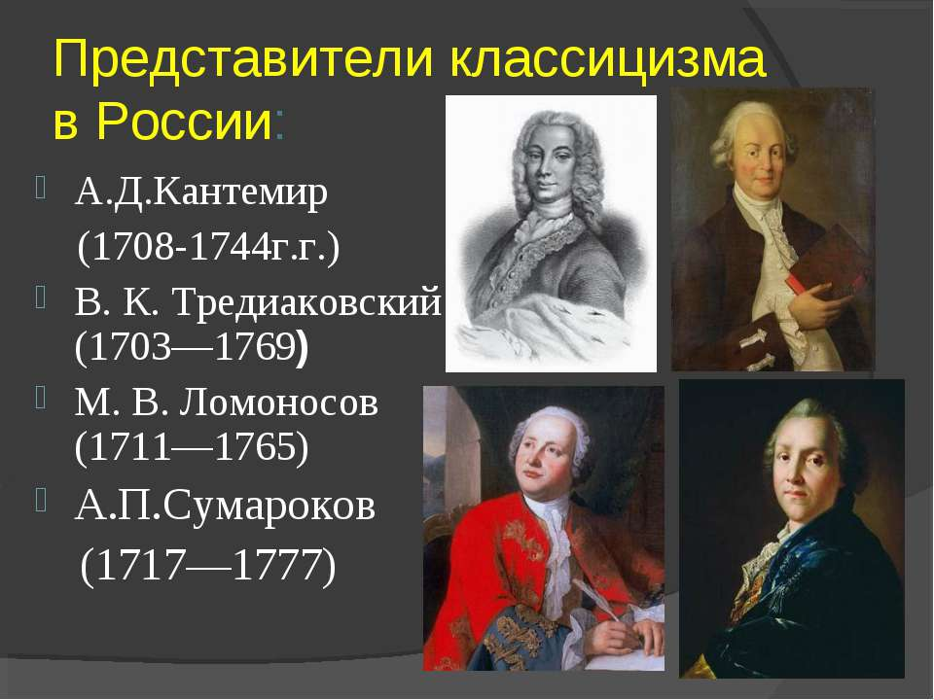

Slide 33


Slide 34
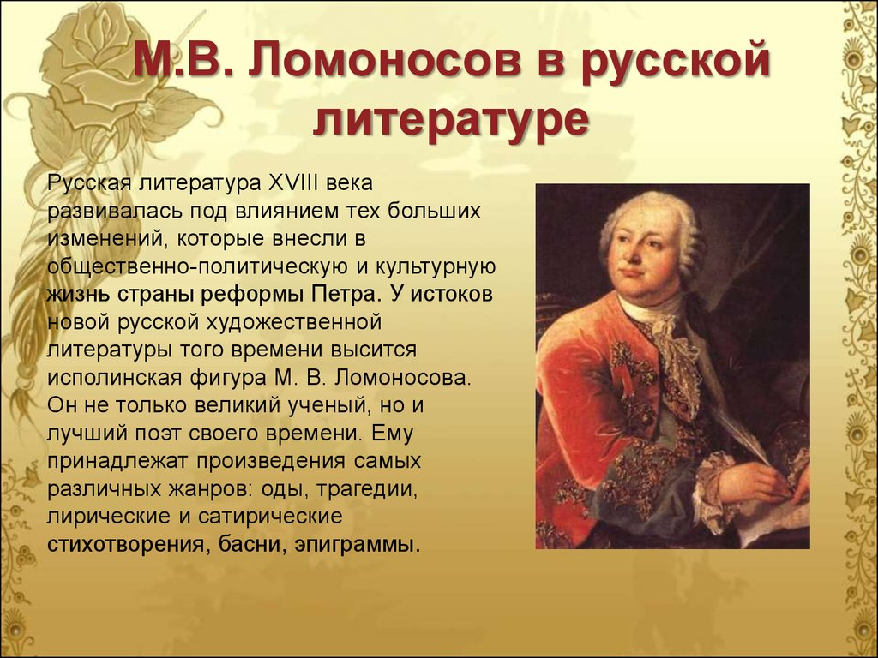

Slide 35
Теория "трех штилей" М.В. Ломоносова
Разделение на жанры имело большое прогрессивное значение, поскольку позволяло литературе отражать разнообразные явления жизни. Оды писались книжной лексикой с использованием старославянизмов, элегии - с определенным числом церковнославянской лексики и разговорной, басни и комедии - просторечиями (согласно теории "трех штилей" М.В. Ломоносова).

Slide 36
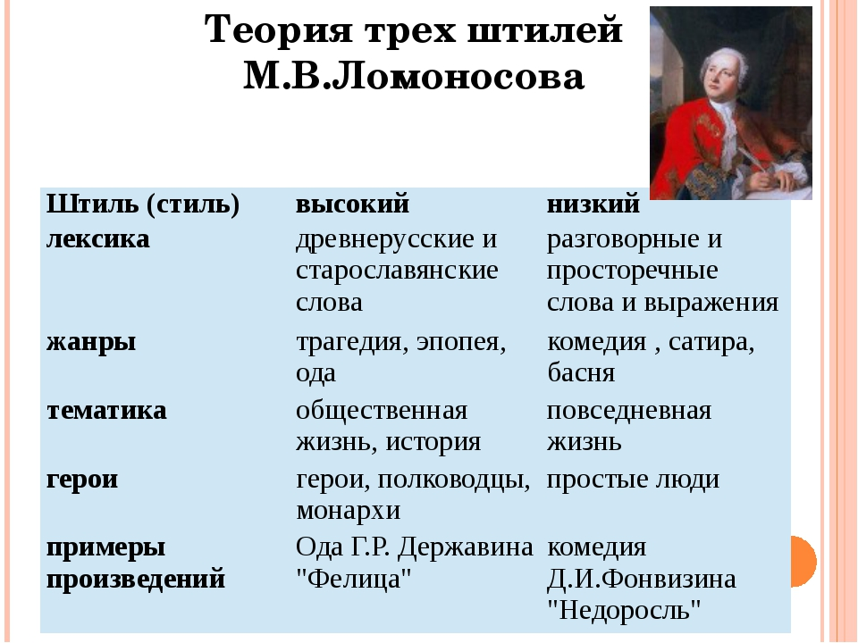

Slide 37
М.В. Ломоносов «Вечерние размышления о Божием величестве при случае великого северного сияния» (начало)
Лицо свое скрывает день,
Поля покрыла мрачна ночь,
Взошла на горы черна тень,
Лучи от нас склонились прочь,
Открылась бездна звезд полна;
Звездам числа нет, бездне – дна.
Песчинка как в морских волнах,
Как мала искра в вечном льде,
Как в сильном вихре тонкий прах,
В свирепом как перо огне,
Так я в сей бездне углублен,
Теряюсь, мысльми утомлен.

Slide 38
Сентиментализм
В этот период появляется новое литературное направление – сентиментализм (Н.Карамзин), характеризуемый повышенным интересом к внутреннему миру человека.
Сентименталисты считали, что человек по природе добр, лишен ненависти, коварства, жестокости, что на основе врожденной добродетели складываются общественные и социальные отношения. Сентименталисты верили, что именно природная чувствительность и доброта людей нужны для идеального общества.

Slide 39
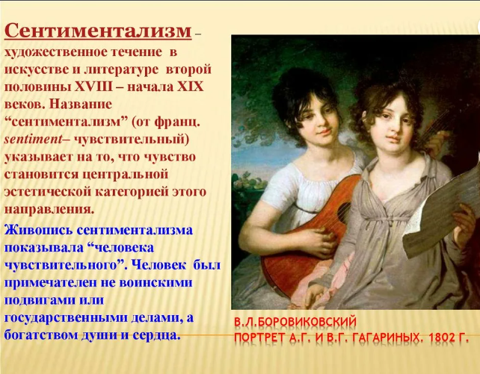

Slide 40
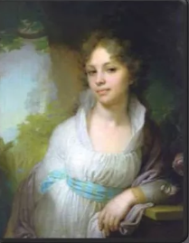
Сентиментализм
В произведениях 18 века одно из главных мест стали занимать темы воспитания души, нравственного совершенствования. Первоисточником добродетели сентименталисты считали чувства, поэтому стихи их были наполнены состраданием, тоской и печалью.
Жанры: элегии, послания, песни и романсы.
Главный герой – обычный человек, стремящийся слиться с природой, найти в ней мирную тишину и обрести счастье.

Slide 41
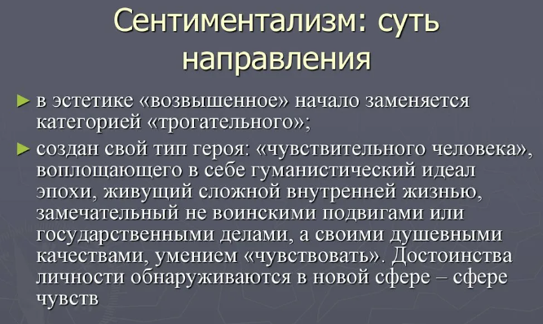

Slide 42
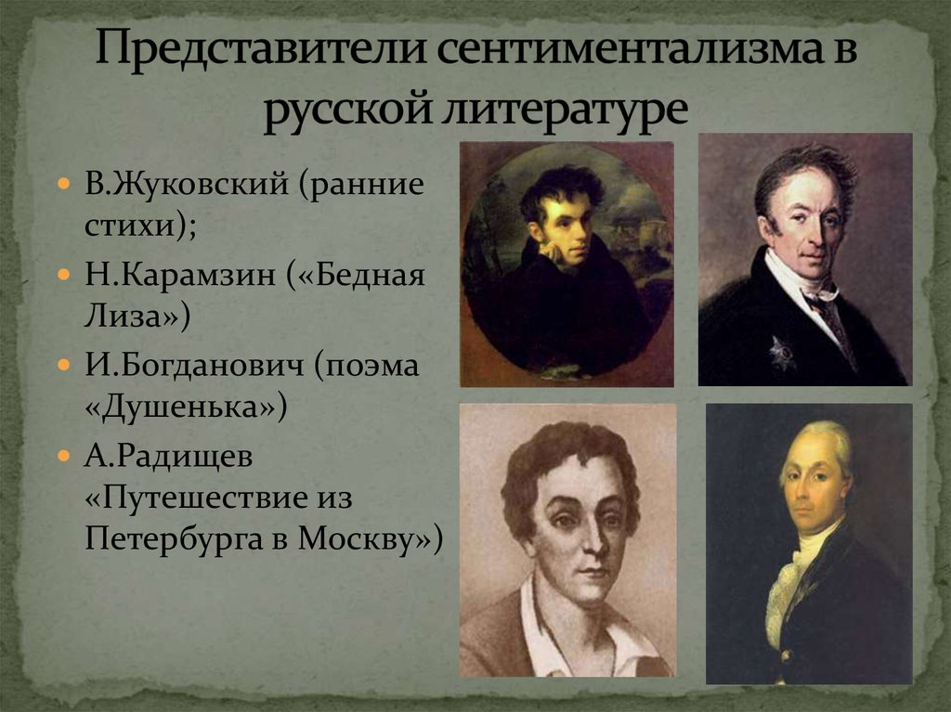

Slide 43


Slide 44
Вопросы и задания
Расскажите о важнейших событиях русской истории периода XVI-XVIII веков.
Какая книга была написана в 1563 году? О чем эта книга?
Что такое «Четьи-Минеи»? Расскажите об особенностях структуры этой книги.
Какой уникальный автобиографический памятник был создан в XVII веке? О чем это произведение?
Как отразились крестьянские бунты в литературных произведениях и народном творчестве?
Назовите ведущие литературные направления XVIII века. Дайте их характеристику.

